Slide 1
PERÍCIA EM INFORMÁTICA
Aula 10 – Anexos com conteúdo digital
Curso de Sistemas de Informação.
Prof. Diovani Milhorim

Slide 2
Anexos com conteúdo digital
Conceitos
Em exames forenses na área de informática é comum a necessidade de se encaminhar arquivos anexos com o laudo impresso.
Estes arquivos podem ser gravados em mídias digitais tais como pendrives, DVDs e discos Blue Ray.
É preciso garantir que os dados gravados nestas mídias não serão alterados

Slide 3
Anexos com conteúdo digital
Conceitos
A garantia de que o conteúdo da mídia não foi alterado ou substituido é processo importante na cadeia de custódia do processo.

Slide 4
Anexos com conteúdo digital
Funcões unidirecionais (Hash)
O principal conceito envolvido na verificação da integridade de uma mídia é o cálculo realizado com a utilização de funcões de autenticação unidirecional conhecida com hash.
Funções hash geram a partir de uma entrada digital de qualquer tamanho uma saída de tamanho fixo.

Slide 5
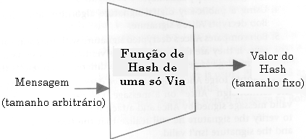
Anexos com conteúdo digital
Funcões unidirecionais (Hash)
Figura 01: função hash

Slide 6
Anexos com conteúdo digital
Funcões unidirecionais (Hash)
A função hash transforma uma grande quantidade de bits (informação original) em uma seguência sempre do mesmo tamanho (valor hash) não sendo possível recuperar o valor inicial a partir da soma hash gerada.
Como o tamanho da soma hash gerada é limitado podem haver colisões – valores hash iguais para valores de entrada diferentes.

Slide 7
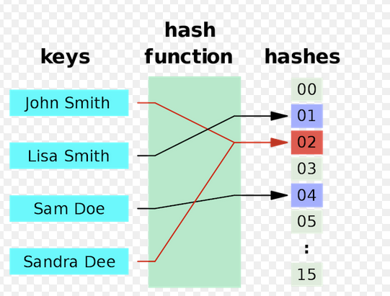
Anexos com conteúdo digital
Funcões unidirecionais (Hash)
Figura 02: colisão em saídas de função hash

Slide 8
Anexos com conteúdo digital
Funcões unidirecionais (Hash)
Quanto maior a dificuldade de se encontrar colisões melhor é o algoritmo.
Exemplos de algoritmos:
MD5 – saída de 128 bits
SHA-1 – saída de 160 bits
SHA-256 – saída de 256 bits
SHA-512 – saída de 512 bits

Slide 9
Anexos com conteúdo digital
Funcões unidirecionais (Hash)
Quando um único bit é alterado em um informação que foi submetida a uma função hash o resultado desta informação ao ser novamente submetida à função hash não será o mesmo do valor hash anterior à modificação.

Slide 10
Anexos com conteúdo digital
Funcões unidirecionais (Hash)
Exemplo de alteração em bit na funçao de entrada hash.
1111 -> sha-1 -> 011c945f30ce2cbafc452f39840f025693339c42
1112 -> sha-1 –> 716112409087e392cf68559ddac9f1b6b07510c
Quando um bit é alterado na informação de entrada o resultado da função hash é alterado.

Slide 11
Anexos com conteúdo digital
Geração da mìdia
Todos os arquivos digitais que pertencem ao laudo devem ser gravados na mídia e então submetidos ao processo de hash.
Todos os valores de hash para cada arquivo deverão ser gravados em um único arquivo (hashes.txt) que deverá também ser gravado na mídia.
Uma cópia do hash de cada arquivo deverá também ser impresso no próprio laudo.

Slide 12
Anexos com conteúdo digital
Geração da mìdia
Todos os arquivos digitais que pertencem ao laudo devem ser gravados na mídia e então submetidos ao processo de hash.
Todos os valores de hash para cada arquivo deverão ser gravados em um único arquivo (hashes.txt) que deverá também ser gravado na mídia.
Uma cópia do hash do próprio arquivo hashes.txt deverá também ser impresso no próprio laudo para garantir que não seja alterado.

Slide 13
Anexos com conteúdo digital
O software fsum
O software fsum é um gerador de assinatura hash que se utiliza do algoritmo SHA-512.
È de uso gratuito e está disponível no site:
www.slavasoft.com/fsum

Slide 14
Anexos com conteúdo digital
O software fsum
Considere que os arquivos contantes no laudo esteja no diretório c:\midia_optica
Considere que o destino final do arquivo hashes.txt seja c:\hash\hashes.txt
Comado:
C:> fsum –jnc –r –d”c:\midia_optica” –sha512 * > c:\hash\hashes.txt

Slide 15
Anexos com conteúdo digital
O software fsum
Copie o arquivo hashes.txt gerado em c:\midia_optica para a propria pasta midia_optica. Este é o conteúdo que deverá estar presente na mídia entregue com o laudo

Slide 16
Anexos com conteúdo digital
O software fsum
Gerando o hash do arquivo hashes.txt
Comado:
C:> fsum –d”c:\hash” –sha512 c:\hash\hashes.txt
O valor obtido neste comando é o hash que deverá ser impresso no laudo. Comprova que o arquivo hashes.txt na midia é autêntico, bem como todos os hashes de arquivos individuais que ele contêm.

Slide 17
Anexos com conteúdo digital
Verificando a mídia
A verificação da mídia entregue é feita se calculando o hash do arquvio hashes.txt gravado na mídia e comparando com com o descrito no laudo.
C:> fsum –d”e:” –sha512 e:\hashes.txt

Slide 18
Anexos com conteúdo digital
Verificando a mídia
O próximo passo é verificar todos os arquivos da mídia digital gerando seu hash e comparando com o descrito no arquivo hashes.txt.
C:> fsum –jf –d”e” –c e:\hashes.txt
Este comando não deverá gerar nenhuma mensagem de erro.

Slide 19
Anexos com conteúdo digital
exercício
Baixe o programa fsum do site do fabricante
Escolha dois arquivos aleatoriamente em seu sistema.
Gere o hash destes arquivos e gere um arquivo hashes.txt com a assinatura destes arquvios.
Gere a assinatura hash do arquivo hashes.txt. Anote.
Grave em um pendrive os dois arquivos escolhidos e o arquivo hashes.txt obtido. Neste passo altere ou não um dos arquivos escolhidos. (fique a vontade)
Passe para um outro grupo de alunos o pendrive e a assinatura hash do arquivo hashes.txt que foi anotada.
Cada grupo de aluno deverá descobrir se os arquivos foram ou não modificados pelo grupo que cedeu o material para análise.

